Slide 1
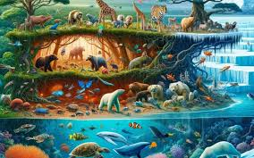
Văn bản 2:
CÁC LOÀI CHUNG SỐNG VỚI NHAU
NHƯ THẾ NÀO ?
(Ngọc Phú)

Slide 2
KHỞI ĐỘNG
-Em biết những chương trình nào trên các phương tiện truyền thông, in-tơ-nét cung cấp nhiều thông tin thú vị, bổ ích về đời sống của muôn loài trên Trái Đất? Em suy nghĩ gì về việc chúng ta phải thường xuyên tìm hiểu các tài liệu nói về sự đa dạng của thế giới tự nhiên?
-Những chương trình trên các phương tiện truyền thông, in-tơ-nét cung cấp nhiều thông tin thú vị, bổ ích về đời sống của muôn loài trên Trái Đất:
+ Chương trình Thế giới động vật (kênh VTV2).
+10 vạn câu hỏi vì sao (kênh VTV3).
+ Animal Planet (kênh 45): Đây là kênh duy nhất dành toàn bộ thời gian để nói về những loài động vật. Thông qua những thước phim tài liệu về thiên nhiên và cuộc sống hoang dã thế giới động vật muôn màu hiện lên đầy chân thực và sống động.

Slide 3
+ Chúng ta phải thường xuyên tìm hiểu các tài liệu để bổ sung kiến thức, sự hiểu biết thực tế về thế giới tự nhiên, về đa dạng sinh học. Từ đó ý thức được vấn đề bảo vệ sự đa dạng sinh học đó.
- Trong số những tài liệu, bộ phim kể về các loài sinh vật mà em đã đọc, đã xem, tài liệu, bộ phim nào để lại cho em nhiều ấn tượng nhất? Vì sao?

Slide 4
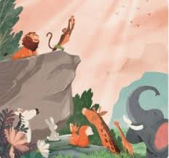
+Chẳng hạn, ấn tượng nhất là bộ phim hoạt hình “Vua sư tử”:
+Lấy bối cảnh thiên nhiên hoang dã của Phi Châu, bộ phim đã xây dựng nên cả một xã hội có tổ chức của thế giới loài vật. Trong xã hội ấy cũng có những mâu thuẫn, cũng có tranh chấp và có cả tình yêu như thế giới loài người.

Slide 5
I.ĐỌC HIỂU CHUNG
1.Đọc và chú thích từ khó
a. Đọc
- Giọng đọc to, rõ ràng, đọc chính xác tên riêng tiếng nước ngoài và các từ mượn. - Ngắt nghỉ đúng nhịp. - Tốc độ đọc vừa phải.
b. Chú thích
Cuộc thi ô chữ bí mật.
-Ô chữ gồm có 6 chữ cái: Tập hợp tất cả các sinh vật cùng loài và khác loài, cùng chung sống trong một khu vực xác định vào một thời gian nhất định.
Q | U | Ầ | N | X | Ã

Slide 6
-Ô chữ gồm 5 chữ cái: Tập hợp sinh vật cùng môi trường sống mang những nét đặc thù của chúng, thường được dịch là khu sinh học.
-Ô chữ gồm 6 chữ cái: Sống bằng cách hút chất dinh dưỡng từ cơ thể những sinh vật khác.
-Ô chữ gồm 23 chữ cái: Phần không sống, không sinh sản trong không gian bao quanh sinh vật.
B | I | O | M | E
K | Í | S | I | N | H
Y | Ế | U | T | Ố | V | Ô | S | I | N | H | C | Ủ | A | M | Ô | I | T | R | Ư | Ờ | N | G

Slide 7
2. Tìm hiểu chung
a. Xuất xứ:
-Tác giả: Ngọc Phú.
-Trích từ Báo Điện tử Đất Việt - Diễn đàn Liên hiệp các Hội Khoa học và Kĩ thuật Việt Nam, tháng 9/2020.
b.Loại văn bản (thể loại):
Văn bản thông tin.

Slide 8
c. Bố cục:
Văn bản có 8 đoạn văn, em hãy gộp các đoạn vào các phần lớn và khái quát ý chính, đạt tên cho các phần.
* Mở đầu: Đoạn 1.
*Thông tin chính:
-Sự đa dạng của các loài (đoạn 2, 3, 4).
- Tính trật tự trong đời sống của muôn loài (đoạn 5, 6).
- Vai trò của con người đối với sự sống trên Trái Đất (đoạn 7).
*Kết thúc: Đoạn 8.

Slide 9
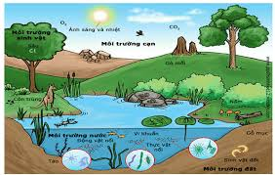
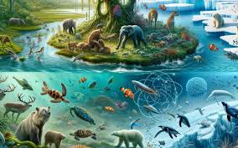
II. KHÁM PHÁ VĂN BẢN
1. Sự đa dạng của các loài trên Trái Đất
? Những con số, dữ liệu nào trong đoạn 2 thể hiện sự phong phú của các loài trên Trái Đất?
- Những con số, dữ liệu trong đoạn (2) thể hiện sự phong phú của các loài trên Trái đất:
+Trái đất có khoảng trên 10.000.000 loài sinh vật, bao gồm cả thực vật và động vật.
+Hiện nay, con người mới chỉ biết được khoảng trên 1.400.000 loài. Trong đó, có trên 300.000 loài thực vật và hơn 1.000.000 loài động vật.

Slide 10
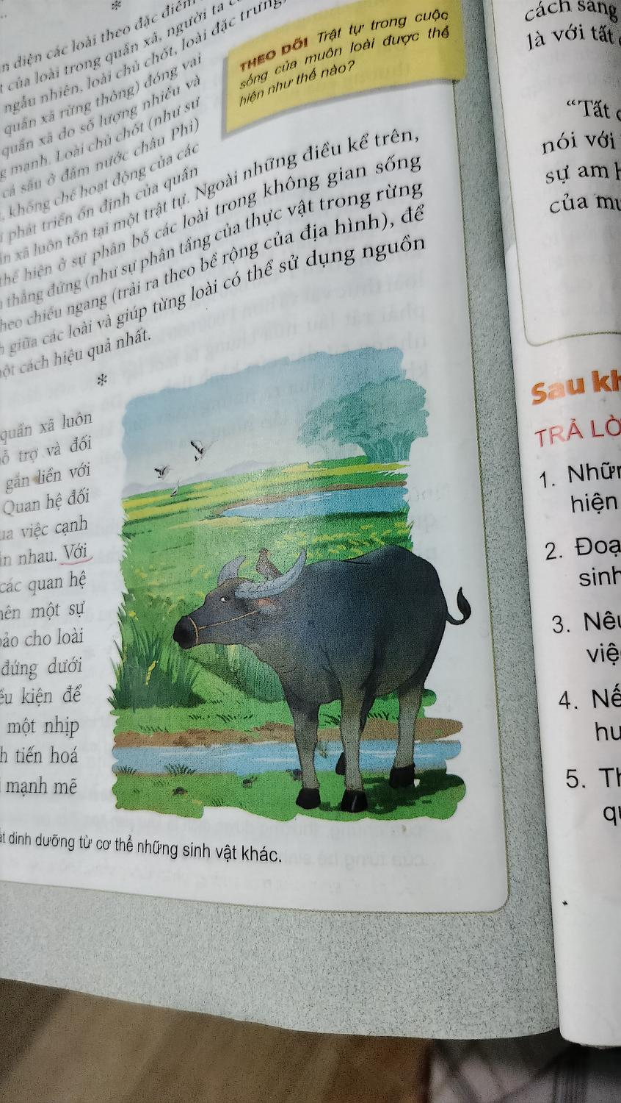
? Em có nhận xét gì về vai trò của số liệu, hình ảnh trong văn bản thông tin?
+ Các số liệu, hình ảnh có ý nghĩa làm sáng tỏ cho sự đa dạng của các loài trên Trái Đất. Trong văn bản thông tin các số liệu là cơ sở quan trọng để người viết trình bày rõ vấn đề. Việc dùng số liệu, hình ảnh làm thông tin được rõ ràng, chính xác, sinh động, hấp dẫn hơn.
+Trái đất có khoảng trên 10.000.000 loài sinh vật, bao gồm cả thực vật và động vật.
+Hiện nay, con người mới chỉ biết được khoảng trên 1.400.000 loài. Trong đó, có trên 300.000 loài thực vật và hơn 1.000.000 loài động vật.

Slide 11
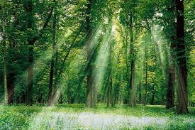
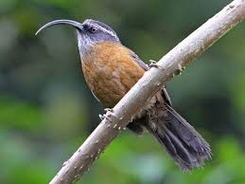
? Đoạn (3) đã nói gì về sự đa dạng của quần xã sinh vật?
- Đoạn (3) đã nói về sự đa dạng của quần xã sinh vật.
+ Các loài động vật và thực vật thường tồn tại và phát triển thành từng quần xã, trong những bai-ôm khác nhau.
Ví dụ: Vườn quốc gia Cúc Phương là một quần xã rừng nhiệt đới, có nhiều sinh vật cùng sinh sống ở nơi đây như chò xanh, chò chỉ, đăng, khướu mỏ dài... trong một thời gian dài.
+ Những nhân tố ảnh hưởng đến sự đa dạng ở từng quần xã: sự cạnh tranh giữa các loài, mức độ thay đổi các yếu tố vật lý, hóa học của môi trường....

Slide 12
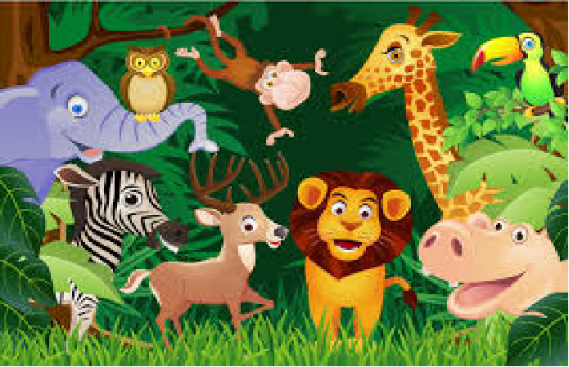
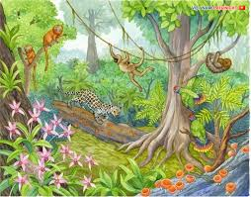
2. Tính trật tự trong đời sống của muôn loài.
? Em hiểu thế nào về tính “ trật tự”?
+Trật tự là sự sắp xếp theo một thứ tự, một quy tắc nhất định.
? Tính “trật tự” trong đời sống của muôn loài được biểu hiện như thế nào?
- Tính trật tự trong đời sống của muôn loài:
+ Dựa vào tính chất của loài trong quần xã: loài ưu thế, loài thứ yếu, loài ngẫu nhiên, loài chủ chốt, loài đặc trưng. ( Trật tự này còn thể hiện ở sự phân bố các loài theo không gian sống chung).
+ Dựa vào mối quan hệ hỗ trợ và đối kháng. Quan hệ hỗ trợ gắn liền với việc chia sẻ cùng nhau cơ hội sống. Quan hệ đối kháng được biểu hiện qua việc cạnh tranh, kí sinh, ăn thịt lẫn nhau.

Slide 13
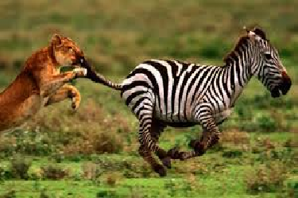
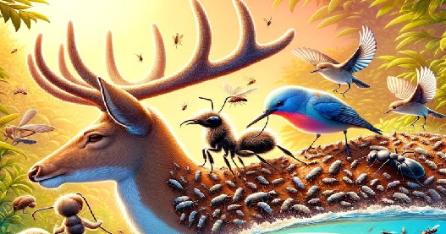
? Nếu chỉ tồn tại quan hệ đối kháng, sự cân bằng trong đời sống của các loài trong quần xã sinh vật sẽ bị ảnh hưởng ra sao?
+ Lập tức bị phá vỡ.
+Con người sẽ phải đối mặt với nhiều hiểm hoạ trong cuộc sống như biến đổi khí hậu, thiên tai, dịch bệnh...
? Ngược lại, nếu quan hệ hỗ trợ cùng tồn tại bên cạnh quan hệ đối kháng thì sự sống của muôn loài có lợi như thế nào.
+ Sự sống của muôn loài cân bằng.
+Vạn vật đều có cơ hợi sống.
THẢO LUẬN NHÓM

Slide 14
3. Vai trò của con người đối với sự sống trên Trái Đất
? Đoạn văn nào trong văn bản thể hiện rõ nhất cách trình bày văn bản thông tin theo quan hệ nhân quả? Vì sao em xác định như vậy?
-Cách trình bày văn bản thông tin theo quan hệ nhân quả.
+Đoạn văn số 7.
+ Cách triển khai:
. Trên Trái Đất, con người cũng chỉ là một loài sinh vật.
. Con người có khả năng sáng tạo vô tận, trở nên quá tự kiêu, thấy mình là chúa tể của cả thế giới, có thể tuỳ ý xếp đặt lại trật tự mà tạo hoá đã bền bỉ gây dựng.
. Chính vì điều này mà sự cân bằng trong đời sống của muôn loài bị xáo trộn, phá vỡ.
. Hiện nay, có vẻ như con người bắt đầu tỉnh ngộ, biết tìm cách chung sống hài hoà với muôn loài ….

Slide 15
-Quan hệ nhân quả thường hay dùng quan hệ từ: Chính vì vậy, vì vậy, bởi thế...
? Qua các văn bản đã học, theo em văn bản thông tin thường triển khai nội dung theo những cách nào?
+Theo trật tự thời gian.
+Theo quan hệ nhân quả.

Slide 16
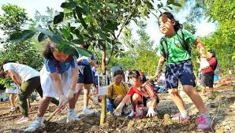
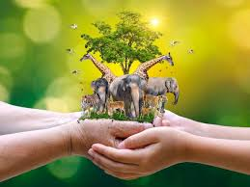
? Con người có thể làm gì để bảo vệ sự phát triển phong phú của thế giới sinh vật? (Thảo luận nhóm)
Những việc con người có thể làm để bảo vệ sự phát triển phong phú của thế giới sinh vật: Trồng cây gây rừng, yêu thương và bảo vệ các loài động vật...

Slide 17
4.Cách mở đầu và kết thúc của văn bản
-Mở đầu: Đời sống của muôn loài trên Trái Đất và sự cân bằng rất dễ bị tổn thương của nó.
-Kết thúc: Con người cần hiểu và có cách ứng xử đúng đắn với muôn loài trên Trái Đất.

Slide 18
? Cách mở đầu và kết thúc của văn bản thông tin này này có gì đặc sắc.
-Cách mở đầu và kết thúc của văn bản theo lối gián tiếp thông qua lời nói của Vua sư tử Mu-pha-sa với con trai Xim-ba trong bộ phim hoạt hình “Vua sư tử” (quen thuộc với thiếu nhi).
-> Tạo sắc thái biểu cảm, thú vị cho văn bản; giảm bớt sự khô khan của một văn bản thông tin.

Slide 19
III. TỔNG KẾT
1.Nghệ thuật
Văn bản đa phương thức sinh động, hấp dẫn.
- Kết hợp chữ viết với số liệu, hình ảnh...
- Thông tin chính xác, khoa học về các loài vật trên Trái Đất.
-Cách trình bày thông tin theo trình tự nhân quả.
-Cách mở đầu và kết thúc bằng lời kể.

Slide 20
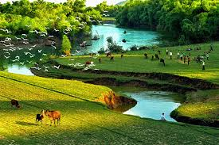
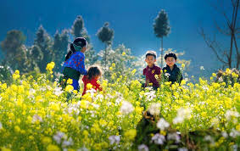
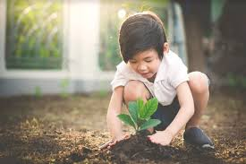
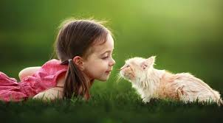
2.Nội dung:
-Văn bản nói lên sự đa dạng của sinh vật cũng như cách các loài chung sống với nhau trên Trái Đất.
-Con người cần biết chung sống hài hoà với muôn loài để bảo tồn sự đa dạng của thiên nhiên trên Trái Đất.

Slide 21
VẬN DỤNG
Đề bài: Hãy viết đoạn văn (khoảng 5 - 7 câu) về chủ đề: “Trên hành tinh đẹp đẽ này, muôn loài luôn cần thiết cho nhau”.
Trên hành tinh đẹp đẽ này, muôn loài luôn cần thiết cho nhau. Điều đó là hoàn toàn đúng đắn, từ trước đến nay chưa từng thay đổi. Mỗi loài thực vật, động vật dù to lớn hay nhỏ bé đều có ý nghĩa và vai trò quan trọng riêng của mình. Từ những cây cỏ dại, nấm mối cho đến cây cổ thụ khổng lồ, từ những con côn trùng bé xíu đến những con hổ, sư tử, linh dương to lớn, loài nào cũng quan trọng. Chúng sẽ ăn những sinh vật khác để duy trì sự sống, rồi lại trở thành thức ăn cho một loài khác. Cứ như thế tạo ra một chuỗi thức ăn chặt chẽ, gắn kết tất cả các loài sinh vật sống trên Trái Đất lại với nhau. Và không có một loài nào có thể tồn tại nếu tách rời khỏi vòng đời bất tận đó.

